Slide 1
ΤΕΧΝΙΚΕΣ Αντικειμενοστραφουσ προγραμματισμου
Κλάσεις και Αντικείμενα
Μέθοδοι

Slide 2
Παράδειγμα 1
Θέλουμε ένα πρόγραμμα που να προσομοιώνει την κίνηση ενός αυτοκινήτου, το οποίο κινείται και τυπώνει τη θέση του.

Slide 3
MovingCar
Ορισμός κλάσης
class Car
{
private int position = 0;
public void move(){
position += 1;
}
public void printPosition(){
System.out.println("Car at position "+ position);
}
}
class MovingCar
{
public static void main(String args[]){
Car myCar = new Car();
myCar.move();
myCar.printPosition();
}
}
Ορισμός (και αρχικοποίηση) πεδίου
Ορισμός μεθόδου
Χρήση πεδίου
Ορισμός αντικειμένου
Κλήση μεθόδου

Slide 4
Παράδειγμα 2
Θέλουμε να μπορούμε να κινούμε το όχημα όσες θέσεις θέλουμε είτε προς τα δεξιά (+) είτε προς τα αριστερά (-). Θα τυπώνεται η θέση σε κάθε κίνηση.

Slide 5
class Car
{
private int position = 0;
public void moveManySteps(int steps)
{
int delta = 1;
if (steps < 0){
steps = -steps; delta = -1;
}
for (int i = 0; i < steps; i ++){
position += delta;
System.out.println("Car at position "+position);
}
}
public void printPosition(){
System.out.println("Car at position "+position);
}
}
class MovingCar2
{
public static void main(String args[]){
Car myCar = new Car();
int steps = -10;
myCar.moveManySteps(steps);
}
}

Slide 6
class Car
{
private int position = 0;
public void moveManySteps(int steps, String direction)
{
for (int i = 0; i < steps; i ++){
if (direction.equals(“right”){ position ++ ;}
if (direction.equals(“left”) { position -- ;}
printPosition();
}
}
public void printPosition(){
System.out.println("Car at position "+position);
}
}
class MovingCar3
{
public static void main(String args[]){
Car myCar = new Car();
myCar.moveManySteps(10, “left”);
}
}
Μέθοδος με πολλές παραμέτρους
Τα ορίσματα θα πρέπει να συμφωνούν με το πλήθος και τους τύπους των παραμέτρων στην αντίστοιχη θέση
Κλήση της μεθόδου

Slide 7
Τύποι παραμέτρων και ορισμάτων
Οι παράμετροι μιας μεθόδου έχουν συγκεκριμένο τύπο
Τα ορίσματα στην κλήση της μεθόδου θα πρέπει να συμφωνούν με τον τύπο της παραμέτρου, θέση προς θέση.
Ισχύουν οι μετατροπές τύπου που ξέρουμε
  byte → short → int → long → float → double
Μία μέθοδος μπορεί να πάρει ως όρισμα και ένα αντικείμενο μιας κλάσης.
  Το πώς δουλεύει αυτό θα το μάθουμε όταν μιλήσουμε για αναφορές.

Slide 8
Παράδειγμα 3
Το αυτοκίνητο μας δεν μπορεί να μετακινηθεί έξω από το διάστημα [-10,10]. Θέλουμε η move() να μας επιστρέφει μια λογική τιμή αν η μετακίνηση έγινε η όχι.

Slide 9
Η εντολή return
H εντολή return χρησιμοποιείται για να επιστρέψει μια τιμή μια μέθοδος.
Συντακτικό:
  return <έκφραση>
Αν έχουμε μια συνάρτηση που επιστρέφει τιμή τύπου Τ
  Π.χ. public double division(int x, int y)
η έκφραση στο return πρέπει να επιστρέφει μία τιμή τύπου Τ. (π.χ., return x/(double)y)
Κάθε μονοπάτι εκτέλεσης του κώδικα θα πρέπει να επιστρέφει μια τιμή.
  Η κλήση της return σε οποιοδήποτε σημείο του κώδικα σταματάει την εκτέλεση της μεθόδου και επιστρέφει τιμή.

Slide 10
import java.util.Scanner;
class Car
{
private int position = 0;
public boolean moveManySteps(int steps)
{
if ((position + steps < -10) || (position + steps > 10)){
return false;
}
position += steps;
return true;
}
public void printPosition(){
System.out.println("Car at position "+position);
}
}
class MovingCar3 {
public static void main(String args[]){
Scanner input = new Scanner(System.in);
Car myCar = new Car();
int steps = input.nextInt();
boolean carMoved = myCar.moveManySteps(steps);
if (carMoved) { myCar.printPosition();}
else { System.out.println(“Car could not move”);}
}
}

Slide 11
Παράδειγμα 4
Όταν καλούμε την συνάρτηση move() το όχημα μας θα κινείται ένα τυχαίο αριθμό από βήματα στο διάστημα (-3,3)

Slide 12
Υλοποίηση
Θα φτιάξουμε μια βοηθητική συνάρτηση που θα μας επιστρέφει τον τυχαίο αριθμό από βήματα.
private: δεν χρειάζεται να φαίνεται έξω από την κλάση
O τύπος της επιστρεφόμενης τιμής
private int computeRandomSteps()
{
int radomSteps;
// do the computation
return randomSteps;
}
public void move(){
int steps = computeRandomSteps();
moveManySteps(steps);
}
Κλήση της συνάρτησης και χρήση της επιστρεφόμενης τιμής

Slide 13
import java.util.Random;
class Car
{
private int MAX_VALUE = 3;
private int position = 0;
private Random randomGenerator = new Random();
private int computeRandomSteps()
{
int randomSteps = randomGenerator.nextInt(2*MAX_VALUE + 1) – MAX_VALUE;
return randomSteps;
}
public void move(){
int steps = computeRandomSteps();
moveManySteps(steps);
}
public void moveManySteps(int steps) { ... }
public void printPosition(){
System.out.println("Car at position "+position);
}
}
class MovingCar4
{
public static void main(String args[]){
Car myCar = new Car();
myCar.move();
}
}

Slide 14
Public/Private
Ότι είναι ορισμένο ως public σε μία κλάση είναι προσβάσιμο από οποιονδήποτε.
  Μπορούμε να καλέσουμε τις μεθόδους ορίζοντας ένα αντικείμενο της κλάσης
Ότι είναι ορισμένο ως private σε μία κλάση είναι προσβάσιμο μόνο από την ίδια κλάση.
Ο τροποποιητής private μας επιτρέπει την απόκρυψη πληροφοριών (information hiding).
  Ο χρήστης της κλάσης Car, δεν χρειάζεται να ξέρει πως υλοποιείται η μέθοδος computeRandomSteps που υπολογίζει τον τυχαίο αριθμό των βημάτων.
  Αν αποφασίσουμε να αλλάξουμε κάτι στη μέθοδο αυτό θα γίνει ως μέρος του επανασχεδιασμού της κλάσης Car. Κανείς άλλος δεν θα πρέπει να επηρεαστεί από την αλλαγή στον κώδικα.
Τα πεδία μιας κλάσης τα ορίζουμε πάντα private.

Slide 15
Ενθυλάκωση
Η ομαδοποίηση λογισμικού και δεδομένων σε μία οντότητα (κλάση και αντικείμενα της κλάσης) ώστε να είναι εύχρηστη μέσω ενός καλά ορισμένου interface, ενώ οι λεπτομέρειες υλοποίησης είναι κρυμμένες από τον χρήστη.
API (Application Programming Interface)[Έι-Πι-Άι]
  Μια περιγραφή για το πώς χρησιμοποιείται η κλάση μέσω των public μεθόδων της.
    Java docs είναι ένα παράδειγμα.
  Το API είναι αρκετό για να χρησιμοποιήσετε μια κλάση, δεν χρειάζεται να ξέρετε την υλοποίηση των μεθόδων.
ADT (Abstract Data Type)
  Ένας τύπος δεδομένων που ορίζεται χρησιμοποιώντας την αρχή της ενθυλάκωσης
    Οι λίστες που χρησιμοποιήσατε στην Python είναι ένα παράδειγμα.
    Δεδομένα και μέθοδοι.

Slide 16
Accessor and Mutator methods
Πολλές φορές χρειαζόμαστε να διαβάσουμε ή να αλλάξουμε ένα πεδίο ενός αντικειμένου
  Π.χ., να διαβάσουμε τη θέση του οχήματος, ή να τοποθετήσουμε το όχημα σε μια συγκεκριμένη θέση.
  Πως θα το κάνουμε αφού τα πεδία είναι private?
Ορίζουμε ειδικές μεθόδους
  Μέθοδος προσπέλασης (accessor method) για διάβασμα
  Μέθοδος μεταλλαγής (mutator method) για γράψιμο
Σύμβαση: Στη Java η ονοματολογία των μεθόδων αυτών γίνεται με συγκεκριμένο τρόπο:
  get<ονομα μεταβλητης> για την πρόσβαση
    getPosition
  set<ονομα μεταβλητης> για την μετάλλαξη
    setPosition

Slide 17
class Car
{
private int position = 0;
public void setPosition(int p){
position = p;
}
public int getPosition(){
return position;
}
public void move(){
position ++ ;
}
}
class MovingCar5
{
public static void main(String args[]){
Car myCar = new Car();
myCar.setPosition(10);
myCar.move();
System.out.println(myCar.getPosition());
}
}
Υπάρχουν περιπτώσεις που μπορεί να θέλουμε η συνάρτηση set να επιστρέφει boolean (true αν η ανάθεση έγινε επιτυχώς, false αλλιώς)

Slide 18
class Car
{
private int position = 0;
public void setPosition(int position){
this.position = position;
}
public int getPosition(){
return position;
}
public void move(){
position ++ ;
}
}
class MovingCar5
{
public static void main(String args[]){
Car myCar = new Car();
myCar.setPosition(10);
myCar.move();
System.out.println(myCar.getPosition());
}
}
Το this.position αναφέρεται στο πεδίο του αντικειμένου.
Το position αναφέρεται στην παράμετρο της συνάρτησης
Η κρυφή παράμετρος this προσδιορίζει το αντικείμενο που κάλεσε την μέθοδο
Έτσι μπορούμε να χρησιμοποιήσουμε το ίδιο όνομα μεταβλητής χωρίς να δημιουργείται σύγχυση

Slide 19
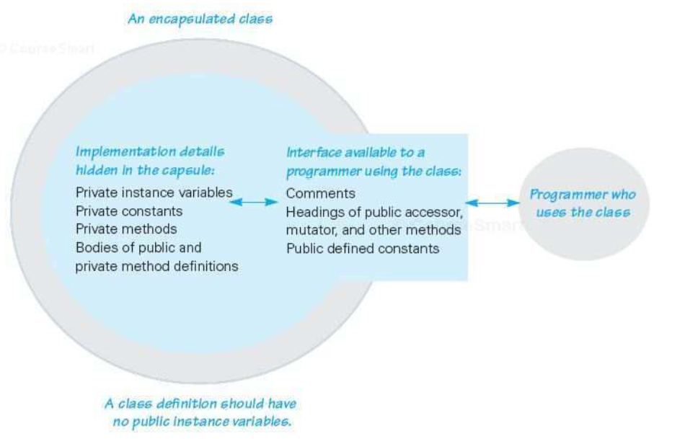

Slide 20
Παράδειγμα
Μία κλάση που να αποθηκεύει ημερομηνίες
  Η κλάση θα παίρνει την ημέρα, μήνα και χρόνο σαν νούμερα (π.χ., 13 3 2014) και θα μπορεί να τυπώνει την ημερομηνία με το όνομα του μήνα (π.χ., 13 Μαρτίου 2014)
  Στο πρόγραμμα βάλετε μια ημερομηνία και τυπώστε την.

